Slide 1
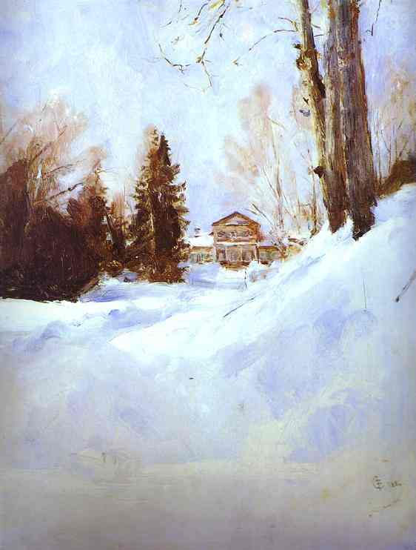
Интегрированный урок
в 3 классе
по теме:
«Интонации зимы в музыкальных и
литературных произведениях»

Slide 2
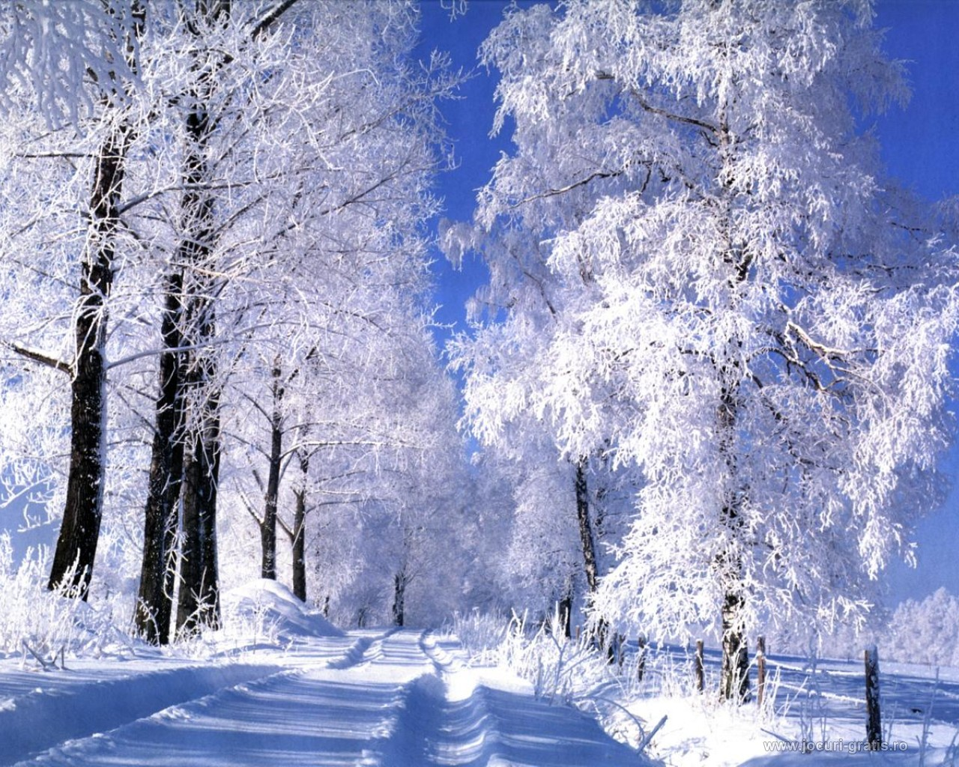

Slide 3
Виды интонаций
- Выразительные интонации – выражают чувства, мысли, переживания, настроение.
- Изобразительные интонации – изображают образ героя, человека, животного, состояние природы.
- Ритмическая интонация – вырастает из ритмического зерна.
- Зерно интонации – это маленькая, музыкальная интонация из которой вырастает мелодия.
Мелодическая интонация. Мелодия, может быть песней, маршем или танцем. По маленькой интонации мы можем определить характер, настроение музыки, жанр, лад, ритм, темп.

Slide 4
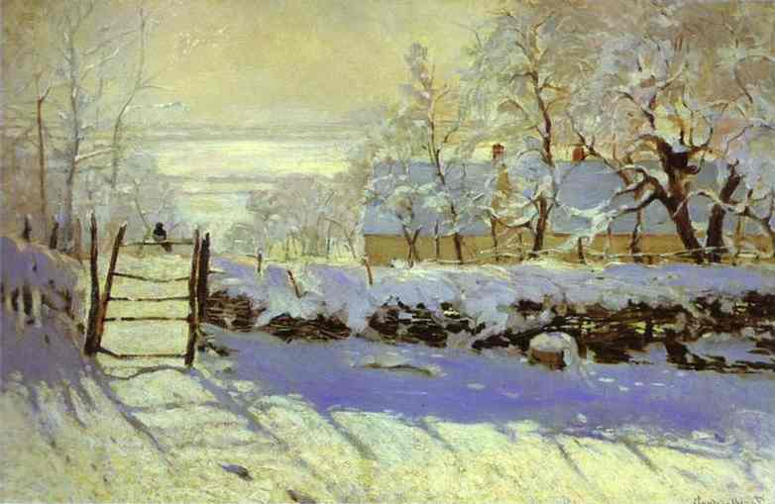
Что такое интонация?
Интонация: (с латыни) выразительное произношение, наполненное и окрашенное чувствами, переживаниями. Музыкальные интонации богаче, тоньше, разнообразнее, чем интонации разговорной речи.

Slide 5

Н.А.Сладков «Первый зимний день»
К.Г. Паустовский «Белая береза»
С.Есенин «Песенка подо льдом»
А.С.Пушкин «Пороша»
Ф.И.Тютчев «Зимняя дорога»
Зима в Абрамцево. Валентин Серов

Slide 6
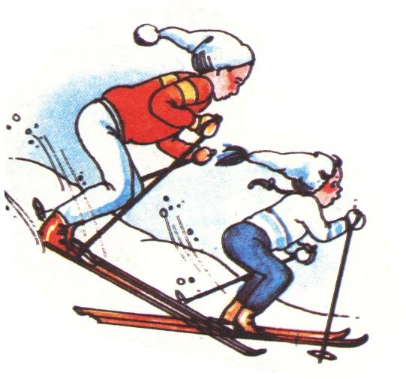
«Никакое искусство
не заменит природу»

Slide 7


Slide 8

Пластическая интонация - это пластические, плавные движения под музыку.
Вокальные интонации – это интонации , которые поют. В песнях, которые мы с вами исполняем, присутствуют вокальные интонации.
Инструментальные интонации - это интонации, которые исполняются на музыкальных инструментах.

Slide 9
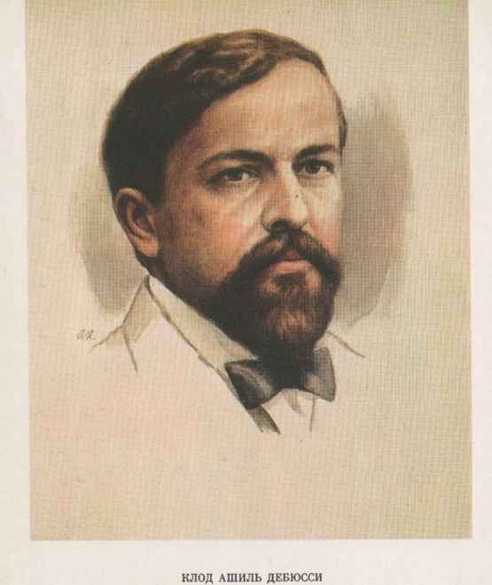
КЛОД АШИЛЬ ДЕБЮССИ
Французский композитор

Slide 10


Slide 11
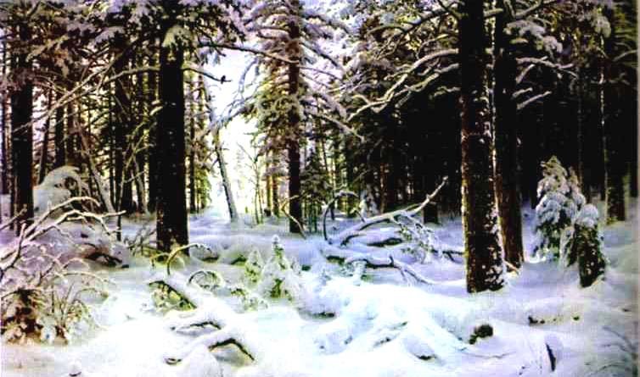
Зима. И.И.Шишкин

Slide 12
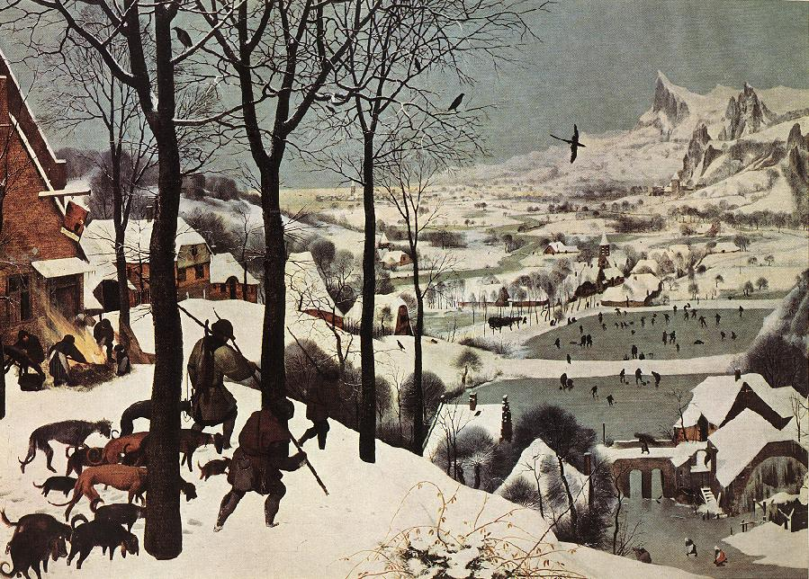
Охотники на снегу (Февраль). Брейгель Питер Старший

Slide 13
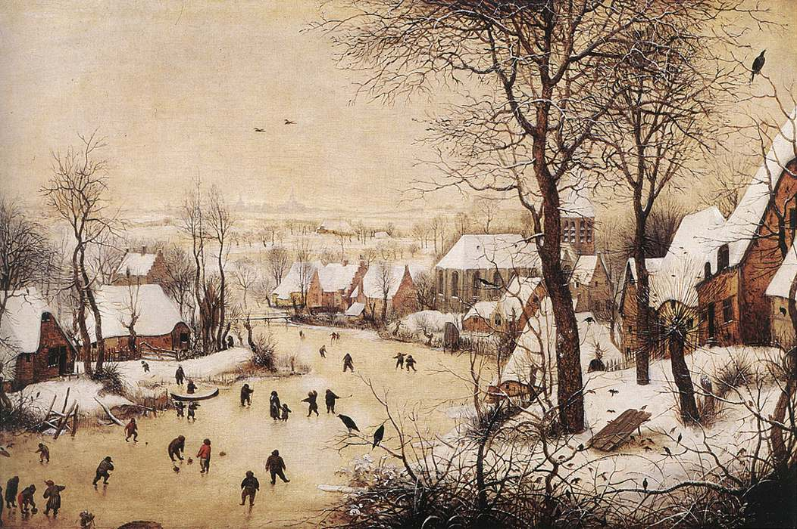
Зимний пейзаж с конькобежцами. Брейгель Питер Старший

Slide 14
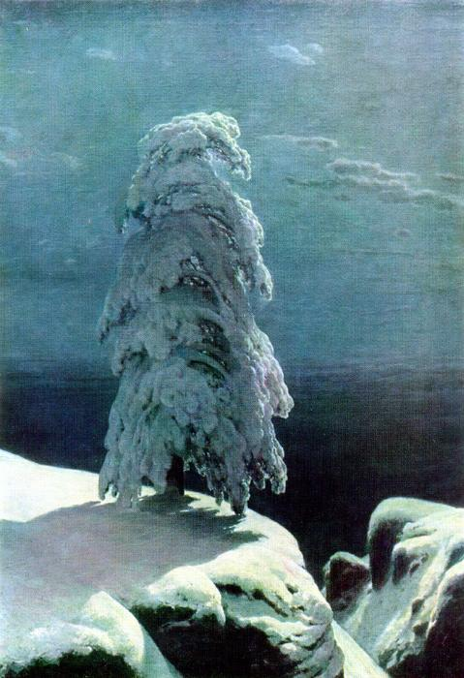
На севере диком.
И.И. Шишкин

Slide 15
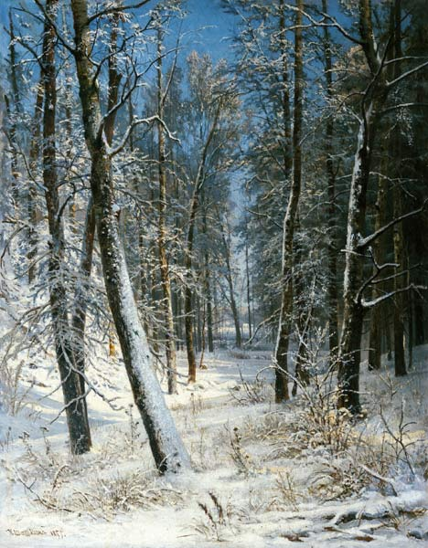
Зима в лесу.
Иней.
И.И.Шишкин

Slide 16
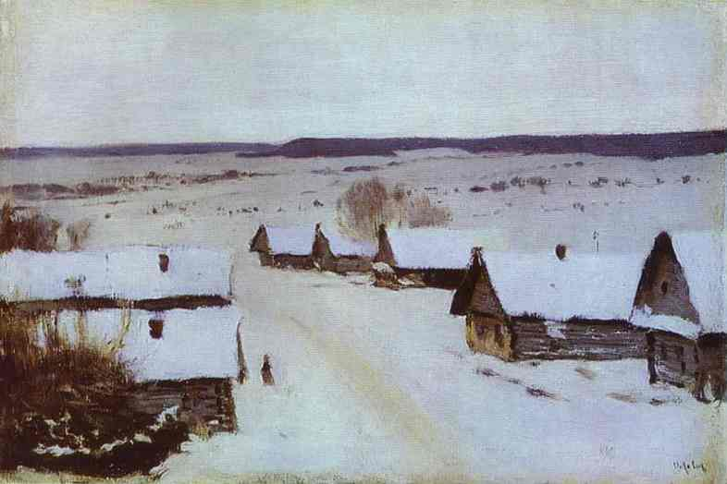
Деревня зимой. Исаак Левитан

Slide 17
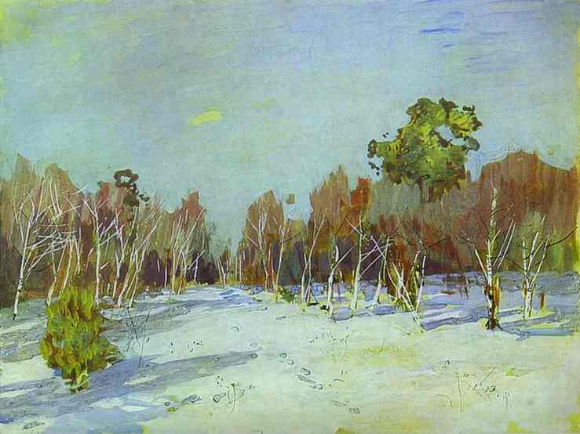
Занесённый снегом парк. Исаак Левитан

Slide 18
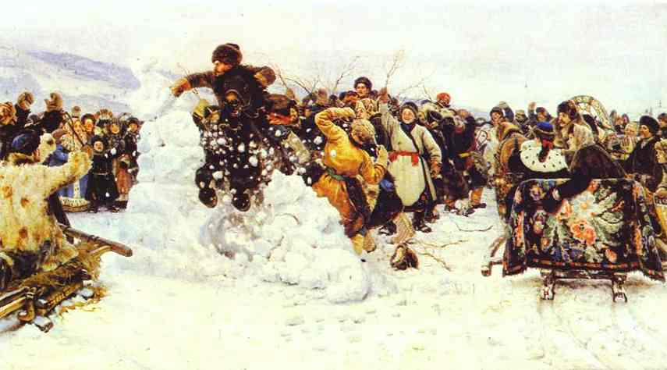
Взятие зимнего городка

Slide 19
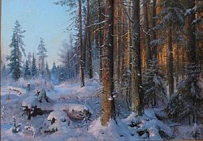

Slide 20
Notes:
ИВАН ИВАНОВИЧ ШИШКИН
Зима в лесу. Иней

Slide 21
Notes:
ВАЛЕНТИН АЛЕКСАНДРОВИЧ СЕРОВ Зима в Абрамцево
Только елки и сосны стоят зеленые, потому что у них специальные свернутые в трубочку листью. Такие листья не замерзают. )

Slide 22

Пусть Вам Новый этот год
Счастья, радость принесет.
И успеха на работе,
И всего, чего Вы ждете!
Пусть смеются Ваши дети,
Пусть всегда Вам солнце светит!
Пусть в вечность канет все плохое
С последним вздохом декабря!
И все прекрасное, живое
Придет к Вам в утро января!

